Slide 1
Modul 02
CSS Grundlagen

Slide 2
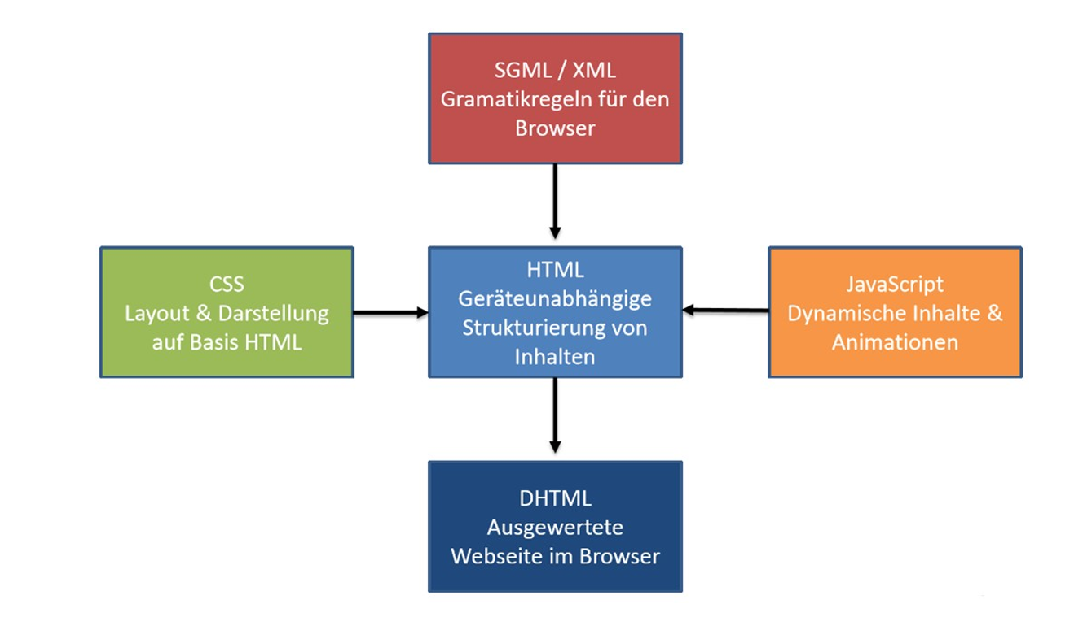

Slide 3
CSS Syntax: Begriffe
Regel | p{margin: | 0px}
Selektor | p{margin: | 0px}
Deklarationsblock | p{margin: | 0px}
Deklaration | p{margin: | 0px}
Eigenschaft | p{margin: | 0px}
Wert | p{margin: | 0px}

Slide 4
CSS Syntax
Wert (value)
p { color: red; border: 1px solid red; }
Selektor Eigenschaft (property)
(selector)

Slide 5
CSS – Selektoren
Universalselektor | *
Typselektor | p
Klassenselektor | .navigation
Id-Selektor | #navigation

Slide 6
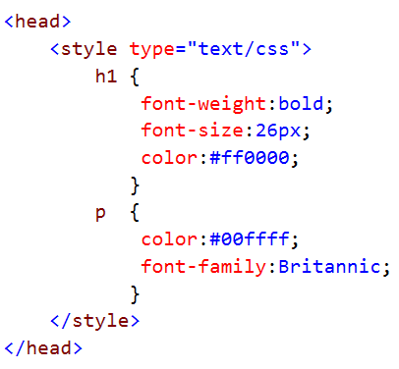
CSS in HTML einbinden (1)
Style-Bereich im HTML-Dokumentkopf

Slide 7
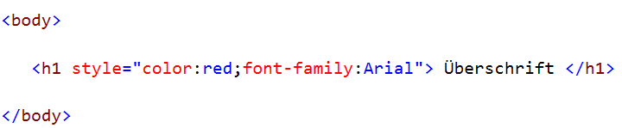
CSS in HTML einbinden (2)
Inline-Style in einem HTML-Element

Slide 8

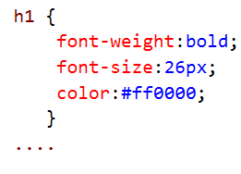
CSS in HTML einbinden (3)
Style-Definition in separaten CSS-Dateien
– HTML-Dokument
– Separate CSS-Datei

Slide 9
Wichtige CSS – Eigenschaften (1)
Farben
Eigenschaft | Beschreibung | Werte
color | Vordergrundfarbe (Text-Farbe) | Farbname, RGB, HEX
background-color | Hintergrundfarbe | Farbname, RGB, HEX

Slide 10
Wichtige CSS – Eigenschaften (2)
Schrift / Text
Eigenschaft | Beschreibung | Werte
font-family | Schriftart | Schriftart-Name
font-size | Schriftgröße | Größenangabe(Pixel)
font-style | Schriftstil | Italic, normal
font-weight | Schriftgewicht | bold, normal
text-decoration | Textdekoration | Underline, line-through

Slide 11
Wichtige CSS – Eigenschaften (3)
Ausrichtung / Darstellung / Positionierung
Eigenschaft | Beschreibung | Werte
text-align | Horizontale Textausrichtung | left, center, right, justify
vertical-align | Vertikale Textausrichtung | top, center, bottom
height | Höhe | Längenangabe, Prozentangabe
width | Breite | Längenangabe, Prozentangabe
position | Positionsart | static, relative, absolute, fixed
display | Anzeigeart | None, block, inline, inline-block
top, right, bottom, left | Position | Längenangabe, Prozentangabe, auto

Slide 12
Box-Modell
Margin
Padding
Border
Inhalt
Inhalt
Notes:
Als „Padding“ wird der (Innen-)Abstand zwischen dem Rahmen (border) und dem eigentlichen Inhalt bezeichnet.
„Margin“ heißt der Außenabstand des Elements zu den anderen Elementen.
Die Abstände und der Rahmen werden zur ursprünglichen Größe des Elementes hinzuaddiert, außer, man definiert im CSS „box-sizing: border-box;“.

